Slide 1
Польза и вред жевательной резинки
(Информационно-исследовательский проект)
разработан ученицей 7 класса
Галуза Полиной
МОУ Семёновской СОШ
с. Семёновка
Камышинский район
Волгоградская область
Руководитель: Галуза О.В.
2011 год

Slide 2
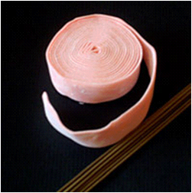
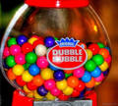
Цель проекта:
Выяснить какое влияние оказывает жевательнеая резинка на здоровье человека.

Slide 3
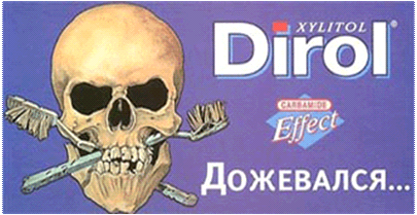
Гипотеза № 1 : Жевательная резинка полезна
Гипотеза № 2:
Жевательная
резинка вредна.

Slide 4
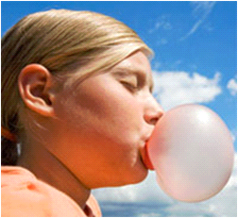
Жевательная резинка:
1.В первые час-полтора после приема пищи жвачка способствует перевариванию пищи.
2.Жевательная резинка вычищает жевательную поверхность зубов.
3. Накачанные жевательные мышцы помогают держать удар в челюсть.

Slide 5
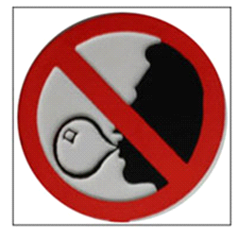
1. Употребление жевательных резинок на голодный желудок вызвает гастриты и язвы.
2. Аллергические реакции, опухоли слюнных желез, дисфункция височно -челюстного сустава.
3. Надувные жевательные резинки нарушают прикус у детей.
4. Вызывают привыкание.

Slide 6
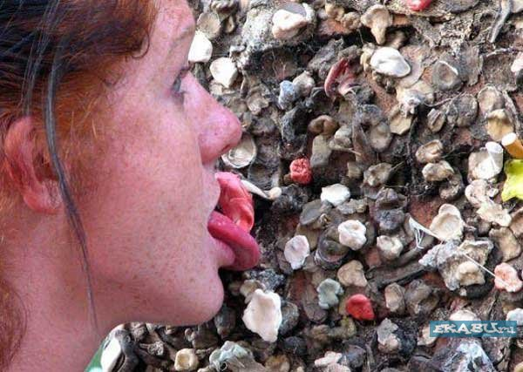
Кроме того...
5. На прилепленной под школьную парту жвачку несколько дней живут микробы больного школьника жевавшего ее.
6. Еще одной важной проблемой, связанной с жевательной резинкой, является то, что частенько не очень внимательные особы «влипают»!
7. Резинка не дает возможности сосредоточиться, притупляет внимание, снижает память и ослабляет процесс мышления.

Slide 7
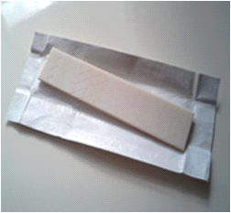
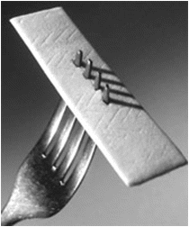
Состав наиболее популярных жевательных резинок
1. Латекс.
2. Ароматизаторы.
3. Красители.
4. Подсластители. • Сахар.
• Ацесульфам-К.
• Аспартам.
• Сорбит и ксилит.

Slide 8
Неприятности от жвачки
Побочный эффект | Причины
Понос, боль в животе, метеоризм | Заменитель сахара сорбитол, который оказывает слабительное действие
Язвы полости рта | Ароматизаторы из корицы
Воспаление и раздражение кожи вокруг рта | Масла из жевательной резинки "Баббл гум"
Аллергическая крапивница | Хлорофилл (Е140), ментол, бутилгидрокситолол (Е321)
Повышение артериального давления и уменьшение количества калия в крови | Лакрица (солодка)

Slide 9
Результаты нашего социологического опроса
Как часто вы жуёте жевательную резинку?
Не жую вообще - 10%
Иногда - 10%
Каждый день - 60%
Часто - 20%

Slide 10
Результаты нашего социологического опроса
Вредна - 10%
И вредна,
и полезна
10%
Жевательная резинка полезна или вредна?
Полезна - 80%

Slide 11
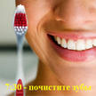
Правила безопасного употребления жевательной резинки:
1. Жевательную резинку следует использовать только после приема пищи.
2. Жевать резинку можно в течении 30 минут и не более.
3. Ни одна жевательная резинка (что бы там ни обещала реклама) не заменяет обязательную двухразовую чистку зубов щеткой.

Slide 12
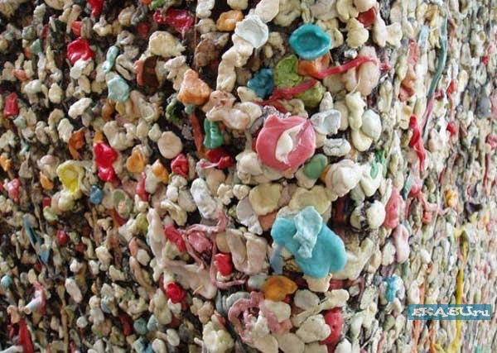
Правила безопасного употребления жевательной резинки:
4. Следует использовать жевательную резинку только благонадёжных производителей.
5. Использованную жевательную резинку нужно выбрасывать в отведённые для мусора места

Slide 13
Спасибо за внимание!
Будьте здоровы!

